Slide 1
editOL
——— 多人实时协作云端办公工具
小组成员：朱成龙、王泽豪
汇报人：朱成龙
2016-06-12

Slide 2

目录页
目录
1
4
项目背景
项目展示
CONTENTS
2
项目内容
5
项目特色
3
主要技术
6
项目贡献与评分

Slide 3
目录页
PART ONE
项目背景

Slide 4
项目背景及意义
项目背景
editOL是一款多人实时协作云端办公工具。顾名思义就是一个在线的记事本，特点是能进行多人实时编辑,从而完成、方案讨论、会议记录和资料共享等工作。
思路来源于Google Docs， Google Docs 可以进行多人在线编辑，支持多种文本格式，具有还原历史版本等的功能。
平时在本地进行文档编辑或代码编写时，轮流编写会浪费时间，版本控制工具仍会产生修改冲突，因此想知道多人在线编辑的原理，有没有可能运用在版本控制器上，或者说让在线编辑支持更多的格式。

Slide 5
目录页
PART TWO
项目内容

Slide 6
功能
登陆注册：每个人拥有自己的账号，拥有自己的文件列表。
云端文件：文件可保存在服务器，可随时打开进行编辑，在需要时下载。
多人实时编辑：多人编辑互不影响，实时展现每个人的操作结果。相当于有多个光标，多个键盘在操作这个份文档。
边写边聊：参与文件编写的人可进行群聊，发表自己对文档编写的建议。

Slide 7
难点
实现群聊
操作提取
结果接收
特殊操作的处理
实现群聊的方式也许有很多，但为了实现后续的多人共同编辑，就不能使用轮询，定时刷新等实时性不够的方案，也不能使用第三方服务。
如何得知用户进行了什么操作，是进行文本改变前后的对比，还是分析键盘的操作？如何让每个用户的操作互不干扰。
怎么让用户接收到最新的文档内容，通常服务器不能主动向客户端发送信息。是接收整个文件内容还是接收修改指令。在接收别人内容时如何防止干扰正在进行的操作。
比如长按、删除、刷新、关闭、粘贴。这些操作是否难以处理将因选择的实现方式而变化。
我的方案：websocket+全文传输+光标定位+按键分析+变量临时保存+数据库存储

Slide 8
目录页
PART THREE
主要技术

Slide 9
主要技术
Html5+css3+js+bootstrap
Node.js
mysql
Websocket+http
总体上使用Html5+css3+js
少部分控件采用了boorstrap
服务端使用了node.js
Express框架
数据库使用了mysql
使用了ajax进行http连接，使用websocket进行长连接，实时传输信息。
Notes:
服务器提供了登录，注册，添加文件，删除文件，修改文件，遍历文件，取出文件等功能。主要用于数据查询及界面跳转。
Websocket设计思路：每当有用户连入时，保存该用户所在的文件id，用户id，会话凭据。根据文件id读取和保存文件内容。

Slide 10
主要技术
Bootstrap，来自 Twitter，是目前很受欢迎的前端框架。Bootstrap 是基于 HTML、CSS、JAVASCRIPT 的，它简洁灵活，使得 Web 开发更加快捷。它由Twitter的设计师Mark Otto和Jacob Thornton合作开发，是一个CSS/HTML框架。
Express 是一个简洁而灵活的 node.js Web应用框架, 提供一系列强大特性帮助你创建各种Web应用。Express 不对 node.js 已有的特性进行二次抽象，我们只是在它之上扩展了Web应用所需的功能。丰富的HTTP工具以及来自Connect框架的中间件随取随用，创建强健、友好的API变得快速又简单
WebSocket，真正实现了Web的实时通信，使B/S模式具备了C/S模式的实时通信能力。WebSocket的工作流程是这 样的：浏览器通过JavaScript向服务端发出建立WebSocket连接的请求，在WebSocket连接建立成功后，客户端和服务端就可以通过 TCP连接传输数据。因为WebSocket连接本质上是TCP连接，不需要每次传输都带上重复的头部数据，所以它的数据传输量比轮询小了很多。

Slide 11
目录页
PART FOUR
项目展示

Slide 12
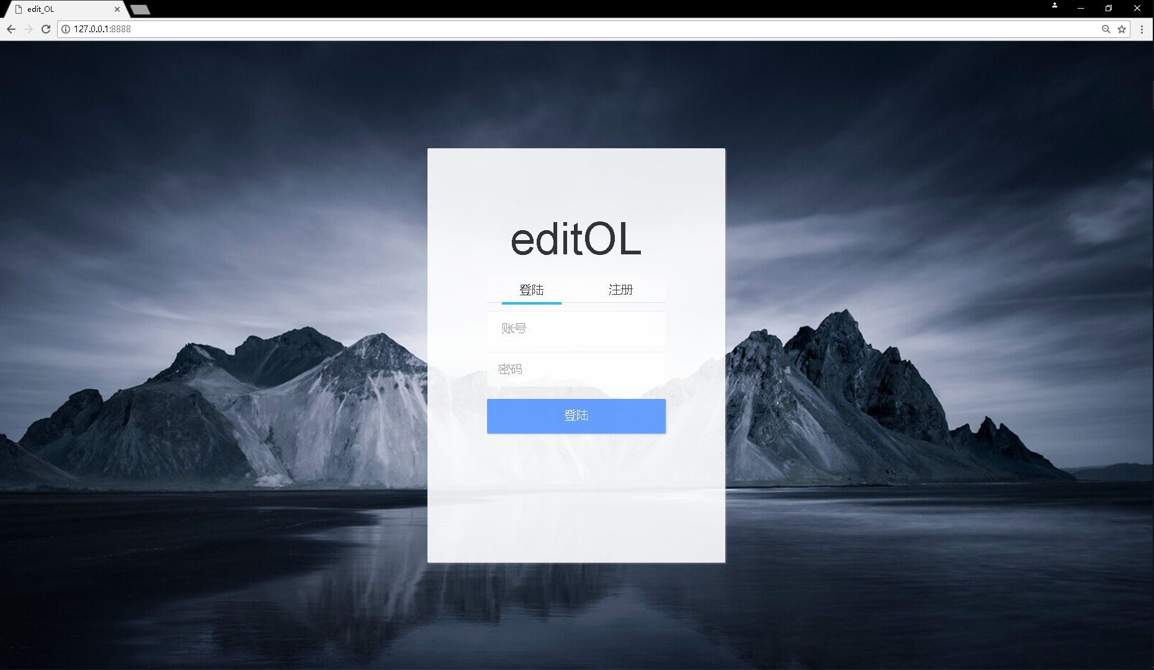

Slide 13
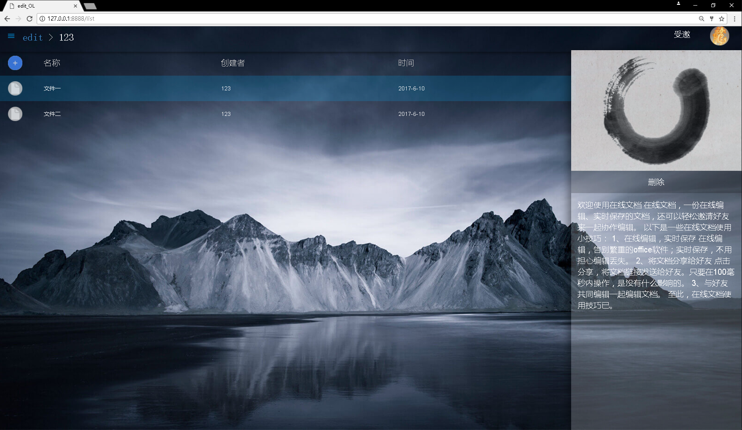

Slide 14
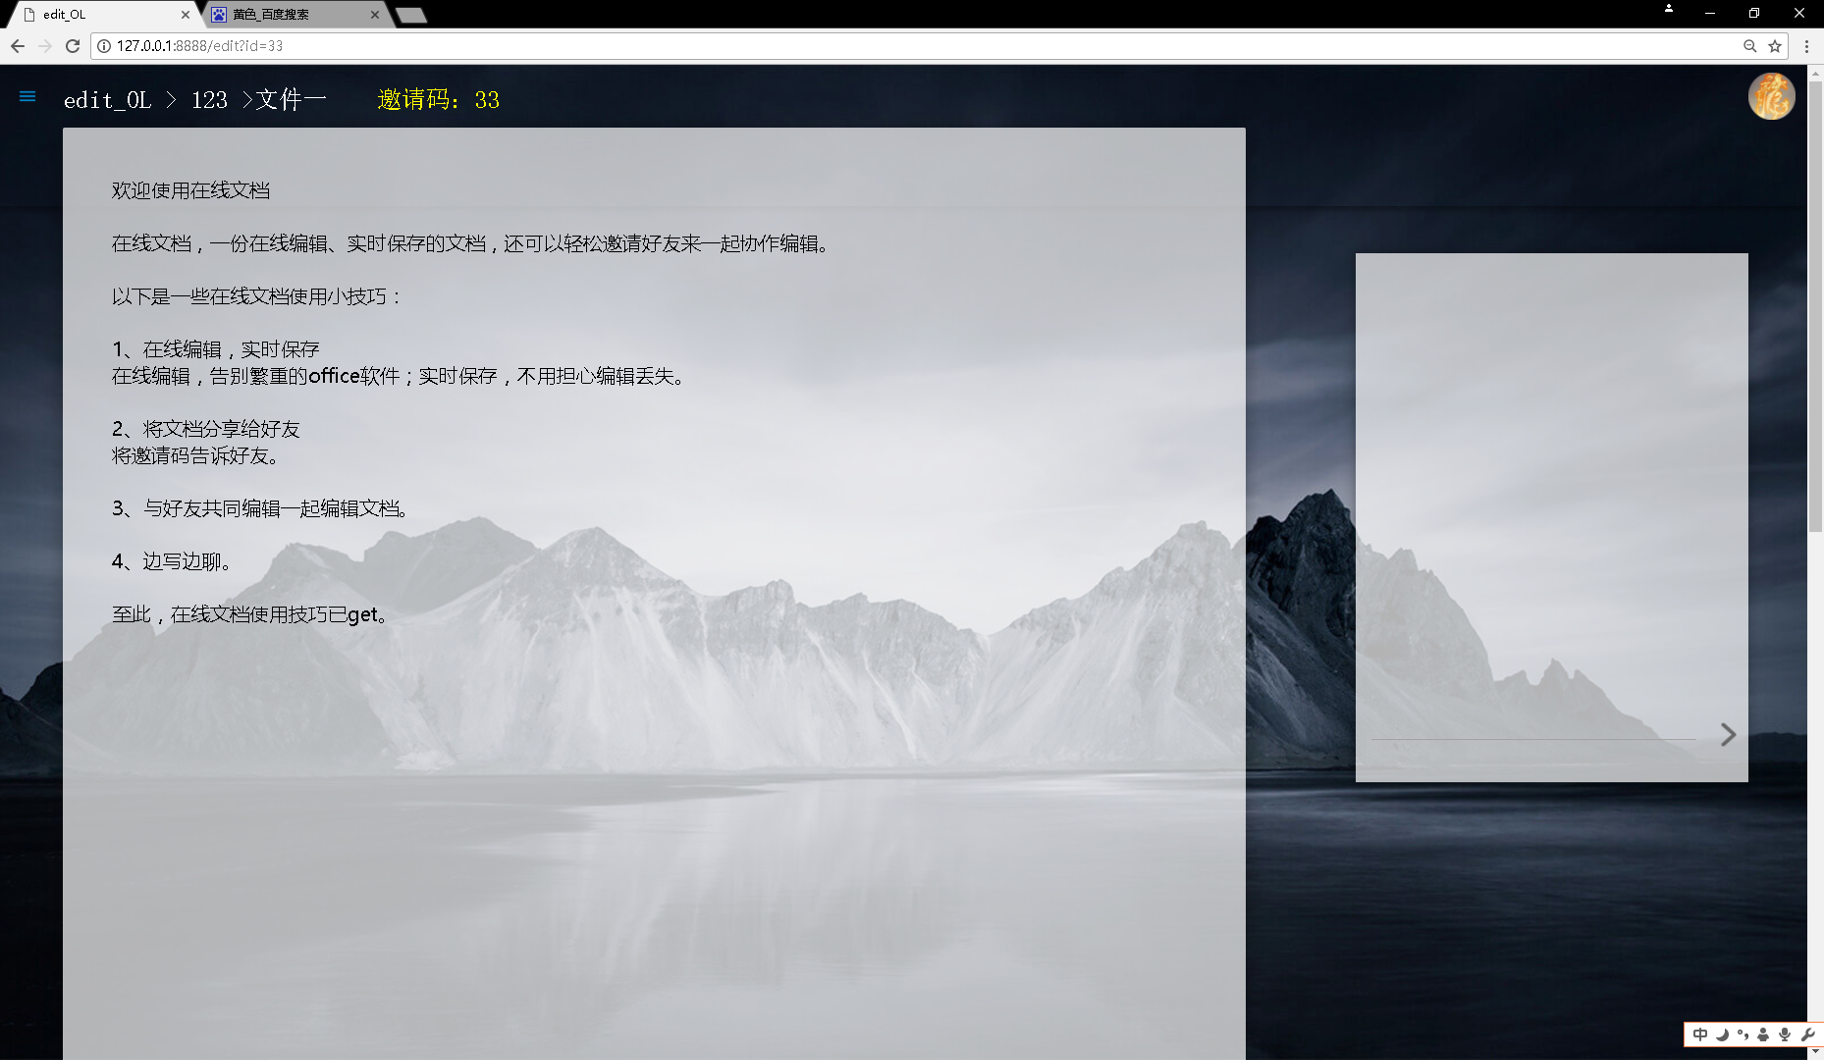

Slide 15
目录页
PART FIVE
项目特色

Slide 16
项目特色
共同编辑
边写边聊
群聊的实现不是很困难，但是目前的在线编辑网站都没有直接提供这个功能。
进行多人实时编辑,从而完成、方案讨论、会议记录和 资料共享等工作。
总结：从结果来看，基本达到了多人在线实时编辑的要求。虽然不知道google-docs和国内一些网站采用的是什么方式，由于项目之初没有想到怎么提取用户的操作（除了全文匹配），采用了全文传输+光标记录，现在想来，通过按键按下时光标的位置和按键弹起时光标的位置，得到字符串改变的位置和数据，通知所有人进行此操作，是可行的。
至于将多人实时编辑运用到版本控制器上是有可能的，首先项目开发的相关文档，是可以采用这个技术的，代码要看需求。

Slide 17
目录页
PART SIX
项目贡献与评分

Slide 18
项目小组成员贡献
朱成龙
王泽豪
界面设计、编写，websocket服务器搭建，实现多人编辑和群聊功能
修改部分界面。
数据库设计、编写，node服务器搭建，实现后端接口，根据接口将数据展现在前端。

Slide 19
自我评分
朱成龙：90
王泽豪：90

Slide 20
致谢
THANKS!

